Slide 1
Билингвальная игра
ЮНЫЙ ФИЛОЛОГ

Slide 2
Литературоведение | 200 | 400 | 600 | 800
Языковедение | 200 | 400 | 600 | 800
Маска, кто ты? | 200 | 400 | 600 | 800
Лексические средства выразительности | 200 | 400 | 600 | 800
Ассоциации | 200 | 400 | 600 | 800
История | Философия | Экономика | Психология | Иностранный язык
200 | 200 | 200 | 200 | 200
400 | 400 | 400 | 400 | 400
600 | 600 | 600 | 600 | 600
800 | 800 | 800 | 800 | 800

Slide 3
Повторення однакових звуків, складів, слів або словосполучень на початку віршованих рядків чи строф - це
Узнать ответ

Slide 4
Анафора
Вернуться к выбору тем→

Slide 5
Дайте определение термина “инверсия”
Узнать ответ

Slide 6
Перестановка слов или словосочетаний, нарушающая обычный порядок слов или словосочетаний.
Вернуться к выбору тем→

Slide 7
Визначте художній засіб підкресленого слова “Бачу матір рідненьку”
Узнать ответ

Slide 8
Зменшувально-пестливе слово
Вернуться к выбору тем→

Slide 9
Определите художественное средство “Театр аплодировал”
Узнать ответ

Slide 10
Метонимия
Вернуться к выбору тем→

Slide 11
Визначте частину мови слова “ВДЕНЬ”
Узнать ответ

Slide 12
Прислівник
Вернуться к выбору тем→

Slide 13
Визначте частину мови підкресленого слова “коло дороги”
Узнать ответ

Slide 14
Прийменник
Вернуться к выбору тем→

Slide 15
Дайте определение “союзное слово”
Узнать ответ

Slide 16
Союзные слова — это местоимения и наречия, которые служат для связи частей сложноподчинённого предложения.
Вернуться к выбору тем→

Slide 17
Расскажите, что такое действительное и страдательное причастие
Узнать ответ

Slide 18
Действительные причастия обозначают признак предмета, который сам выполняет действие(звенящий колокольчик – колокольчик звенит). Страдательные причастия обозначают признак предмета, над которым производится действие другого предмета (скошенная мужчиной трава – траву скосил мужчина).
Вернуться к выбору тем→

Slide 19
Был высоким худощавым человеком с немного вытянутым лицом, которое украшала острая бородка. Движения его были лёгкими и непринужденными. У него были голубые лучистые глаза, а маленькое пенсне придавали ему особую элегантность.
Человек, который строго и прямо глядит с портрета сквозь сдвинутые на нос очки - это...
Узнать ответ

Slide 20
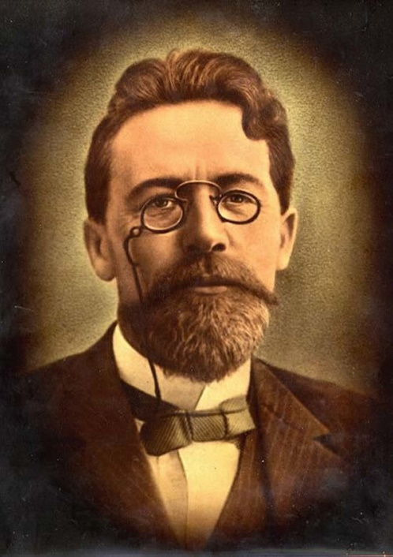
Антон Павлович Чехов
Вернуться к выбору тем→

Slide 21
У писателя были темно-русые гладкие волосы, карие глаза, приятный цвет лица. Самой же выдающейся частью облика был нос, которого он очень стыдился. Он просил художников хотя бы на портретах как-то сглаживать этот недостаток
Узнать ответ

Slide 22
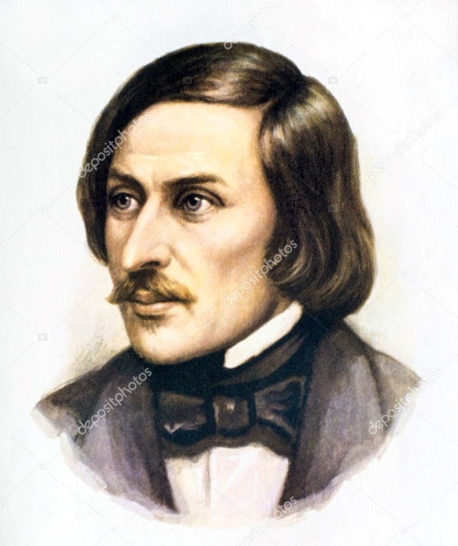
Николай Васильевич Гоголь
Вернуться к выбору тем→

Slide 23
Письменник, який написав казку для дорослих і малих
Узнать ответ

Slide 24
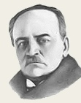
Богдан Лепкий
Вернуться к выбору тем→

Slide 25
До 12 лет воспитывался дома, а затем отец отдал его учиться в Киевскую академию. Мальчик, привыкший к свободе, не желал учиться и в первый же год сбежал из бурсы, но был пойман и высечен. Он 4 раза закапывал букварь в землю, но его секли за это и покупали новый букварь.
Узнать ответ

Slide 26
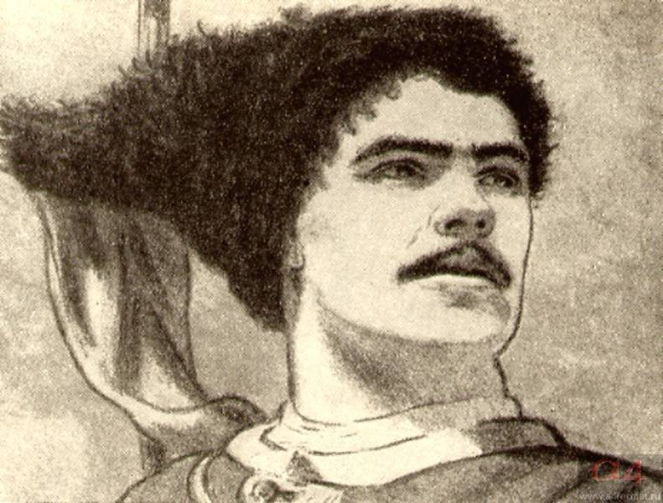
Остап Бульба
Вернуться к выбору тем→

Slide 27
Назвіть фразеологізм, який називає людей, що схожі між собою чимось: колом занять, світоглядом, характером, поведінкою…”
Узнать ответ

Slide 28
Два чоботи пара
Вернуться к выбору тем→

Slide 29
Подберите фразеологический антоним к фразеологизму «работать спустя рукава»
Узнать ответ

Slide 30
Засучив рукава
Вернуться к выбору тем→

Slide 31
Подберите фразеологический синоним к фразеологизму
Узнать ответ

Slide 32
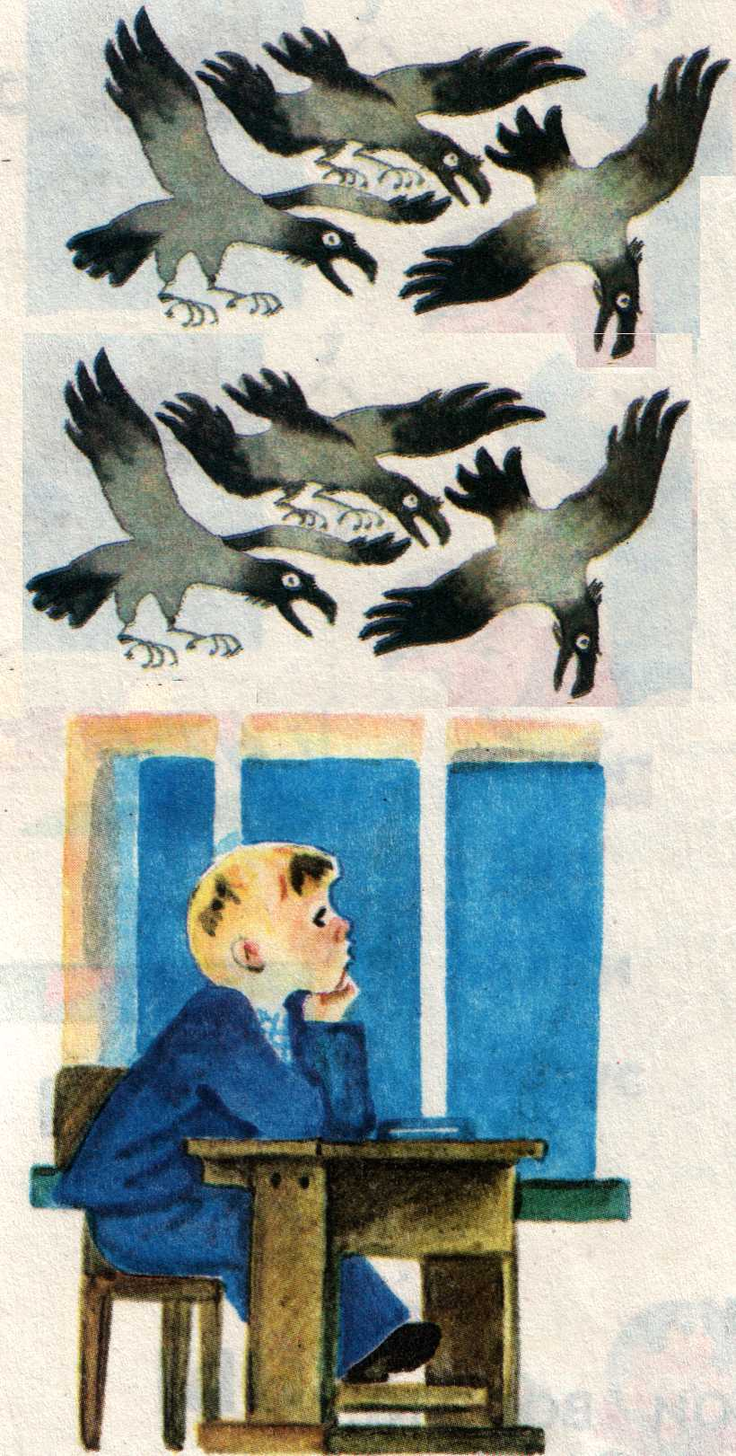
Бить баклуши - считать ворон
Вернуться к выбору тем→

Slide 33
Який фразеологізм захований на малюнку?
Узнать ответ

Slide 34
Під лежачий камінь вода не тече
Вернуться к выбору тем→

Slide 35
Узнать ответ

Slide 36
Казка “Мишка”
Вернуться к выбору тем→

Slide 37
Узнать ответ

Slide 38
Владимир Маяковский Необычайное приключение, бывшее с Владимиром Маяковским летом на даче
Вернуться к выбору тем→

Slide 39
Узнать ответ

Slide 40
Б. Лепкий «Цвіт щастя»
Вернуться к выбору тем→

Slide 41
Узнать ответ

Slide 42
М. Горький «Данко»
Вернуться к выбору тем→

